Slide 1
tretzertze

Slide 2
Plan
Présentation de l’équipe
Présentation du projet
Solution retenue
Conditions de réussite
Planning
Outils de gestion

Slide 3
Présentation de l’équipe

Slide 4

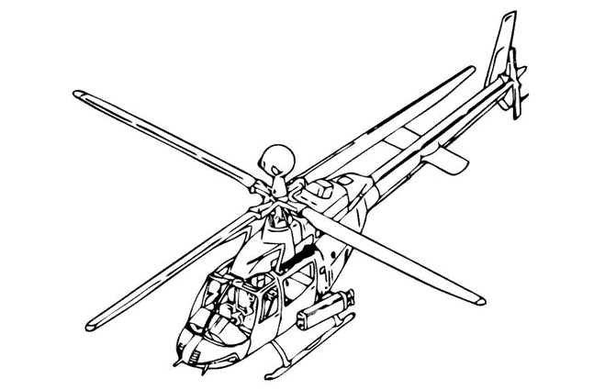
Présentation du projet
Le client
Activité
Besoin
Périmètre du projet
Objectif
Limitation
Condition de réussite

Slide 5
Solution retenue
Matériel

Slide 6
Solution retenue
Logiciel
Solution
langage
Platforme de dev

Slide 7
Condition de réussite
Communication …..

Slide 8
Planning

Slide 9
Outils de gestion
Documentation de gestion de projet
Github
Réunion

